Slide 1
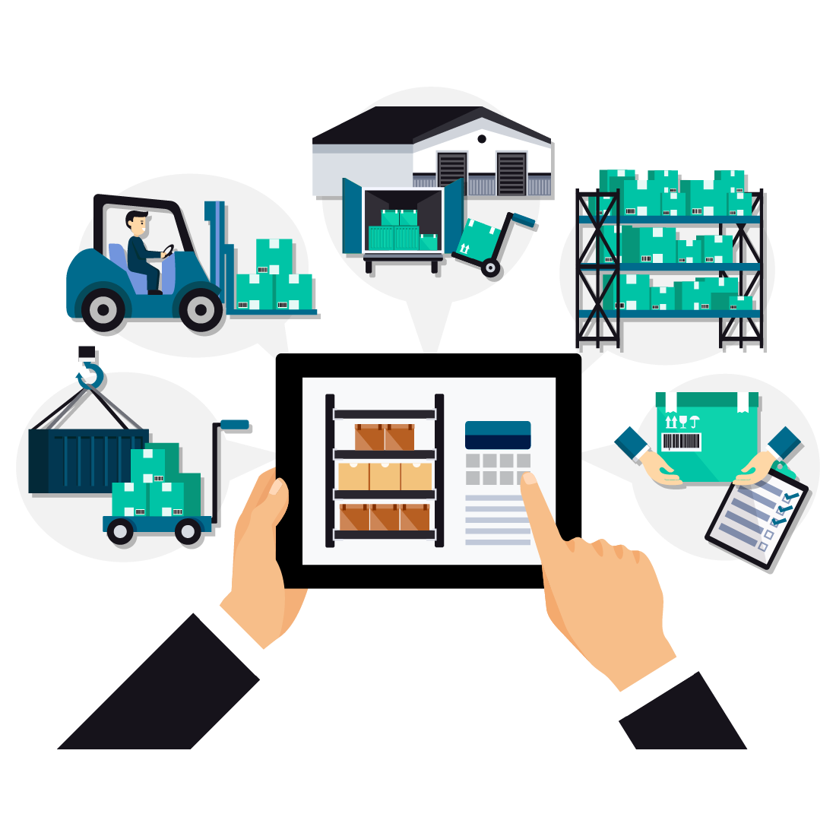
جامعة بغداد كلية الادارة والاقتصاد قسم ادارة الاعمال
ادارة سلاسل التجهيز
المحاضرة السادسة
مدخل الى الخزين والمخازن
ا.م. أميرة شكر ولي البياتي

Slide 2
المحاضرة السادسة مدخل الى الخزين والمخازن
المخزون: يمثل مجموعة من العناصر الملموسة والمملوكة للوحدة الاقتصادية التي تكون على شكل سلع ومواد معدة للبيع خلال النشاط الطبيعي للمنظمة او مواد تحت التشغيل حتى تصبح جاهزة للبيع او مواد ومهمات تستهلك مباشرة في العمليات الصناعية ⁽⁴⁾. وهناك من ينظر للخزين في كونه جزءا من نظام الامداد والتوزيع الذي يقوم بعملية خزن المنتجات (المواد الخام والمواد المصنعة وتحت التشغيل وتامة الصنع)

Slide 3
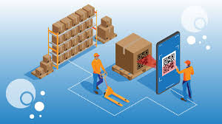
أهمية الخزين والسيطرة عليه في المنظمة
❶ حماية المنظمة من توقف العملية الانتاجية وما يترتب عليه من خسائر مادية ومعنوية.
❷ توافر المواد والسلع للمستهلكين عند الطلب وعدم جعلهم ينتظرون للحصول عليها.
❸ خفض راس المال المستثمر في الخزين لحدود معينة دون الاضرار بالمنظمة ومحاولة سد احتياجات الاقسام المختلفة بالجودة المناسبة وبأقصر فترة انتظار ممكنة.
❹ محاولة الاستفادة من الخصومات المالية الممنوحة ووفورات النقل.
❺ الاستفادة من تقلبات الاسعار وتحقيق الوفورات من هذه العملية ولاسيما للسلع الموسمية.
❻ اضافة منافع ضمنية للمنتجات المخزونة مما يكسبها جودة اعلى او تصبح صالحة للاستخدام كخزن السجاد والتحف والتبغ والاخشاب

Slide 4
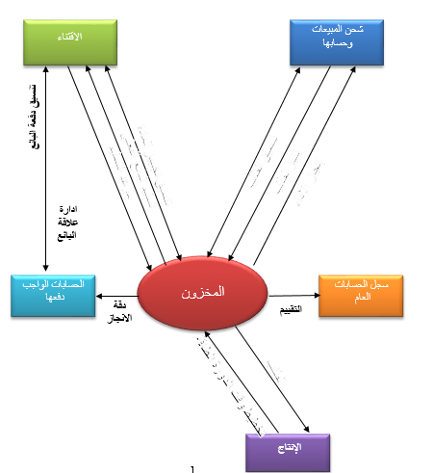
دورة الخزن

Slide 5
مخاطر تحديد الخطا في كمية الخزين
تحديد كميته هو زيادة مخاطر تضخم تكاليفه والتي تتمثل في
❶ مخاطر على نسبة السيولة وذروة رأس المال العامل.
❷مخاطر على الاستخدام الأمثل للطاقة الإنتاجية.
❸ مخاطر على استقرار العاملين معنويا ووظيفيا.
❹ مخاطر على أسعار الأسهم والوفاء بالديون ومنح الائتمان.

Slide 6
انواع المخازن
تصنف المخازن في الحياة العملية بشكل عام على ستة انواع هي:
❶ مخازن المنتجات تامة الصنع: المستخدمة من قبل المنتج والموزع.
❷ المخازن المثلجة: تستخدم للمواد سريعة التلف كمنتوجات الالبان والادوية والاسماك وغيرها.
❸ المستودعات: تحفظ بها بعض المواد المستوردة الى ان يتم تخليصها كمركياً.
❹ مخازن السلع المنزلية والاثاث لحماية الممتلكات الشخصية للأفراد لمدة مؤقتة وتقاس بالمساحة المفتوحة وبعدد الاقدام المكعبة.
❺ مخازن السلع الخاصة مثل مخازن الحبوب والاخشاب والقطن وغيرها.
❻ مخازن المنتجات النفطية وعادة ما تكون تحت سطح الارض مثل محطات تعبئة الوقود ومخازن الفحم والرمل.

